Slide 1

Company MODAMATCH
MODA
MATCH
"Moda" is Italian for "fashion" in Korean.’
K-digital Training 6기
Notes:
반갑습니다. 뽀송한 수건조 발표를 시작할 수 있도록 하겠습니다.
저희 프로젝트의 이름은 moda match 입니다.
Moda라는 단어는 이태리어로 패션을 뜻하고
본 프로젝트에서 의류 이미지를 넣으면 이와 유사한 의류를 매칭해주는 추천시스템이기 떄문에
이렇게 이름을 짓게 되었습니다.

Slide 2

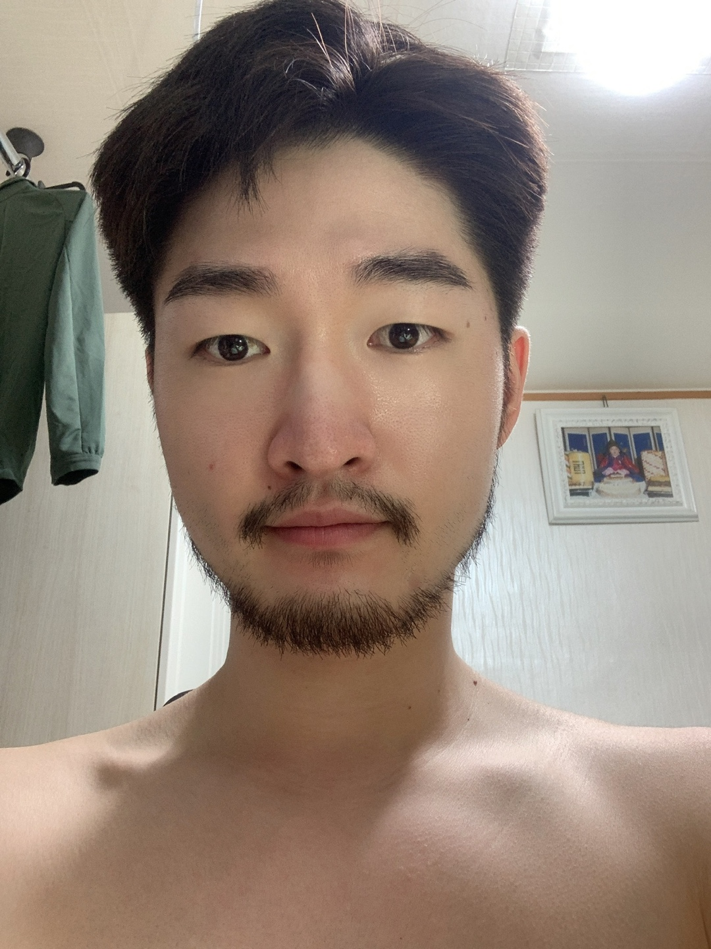

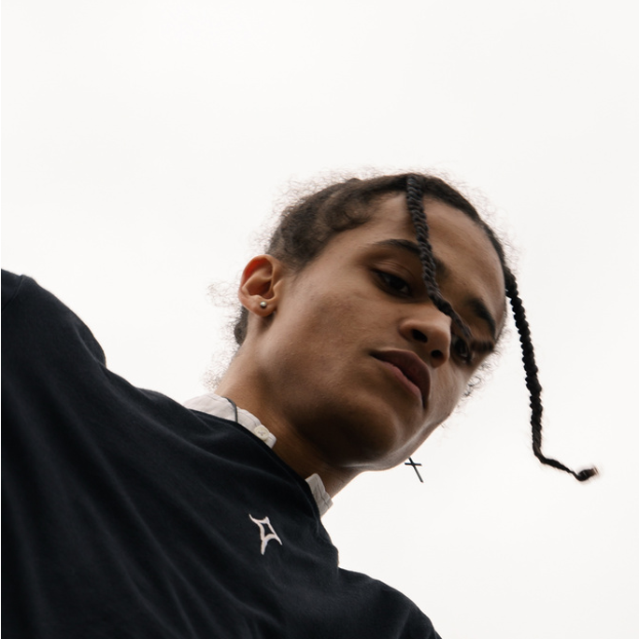
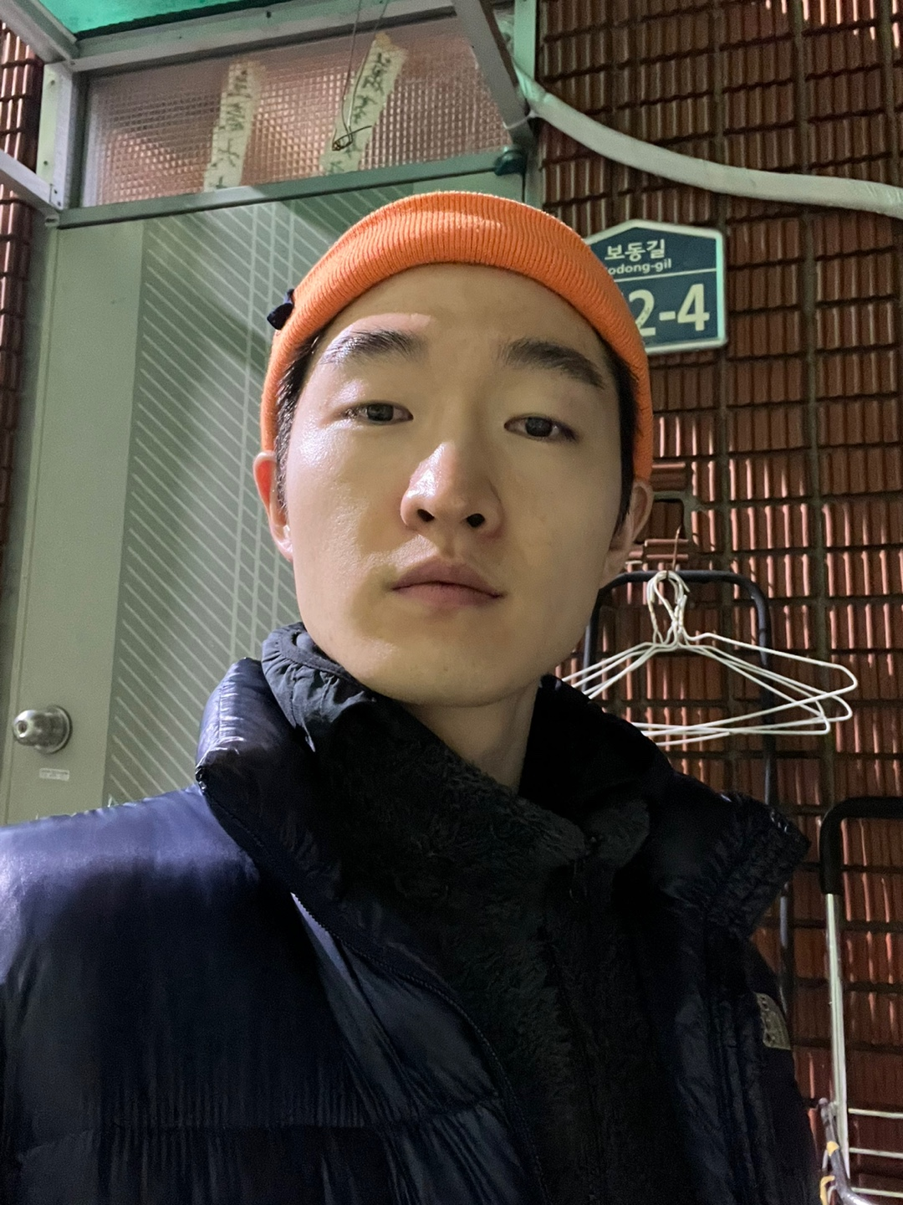
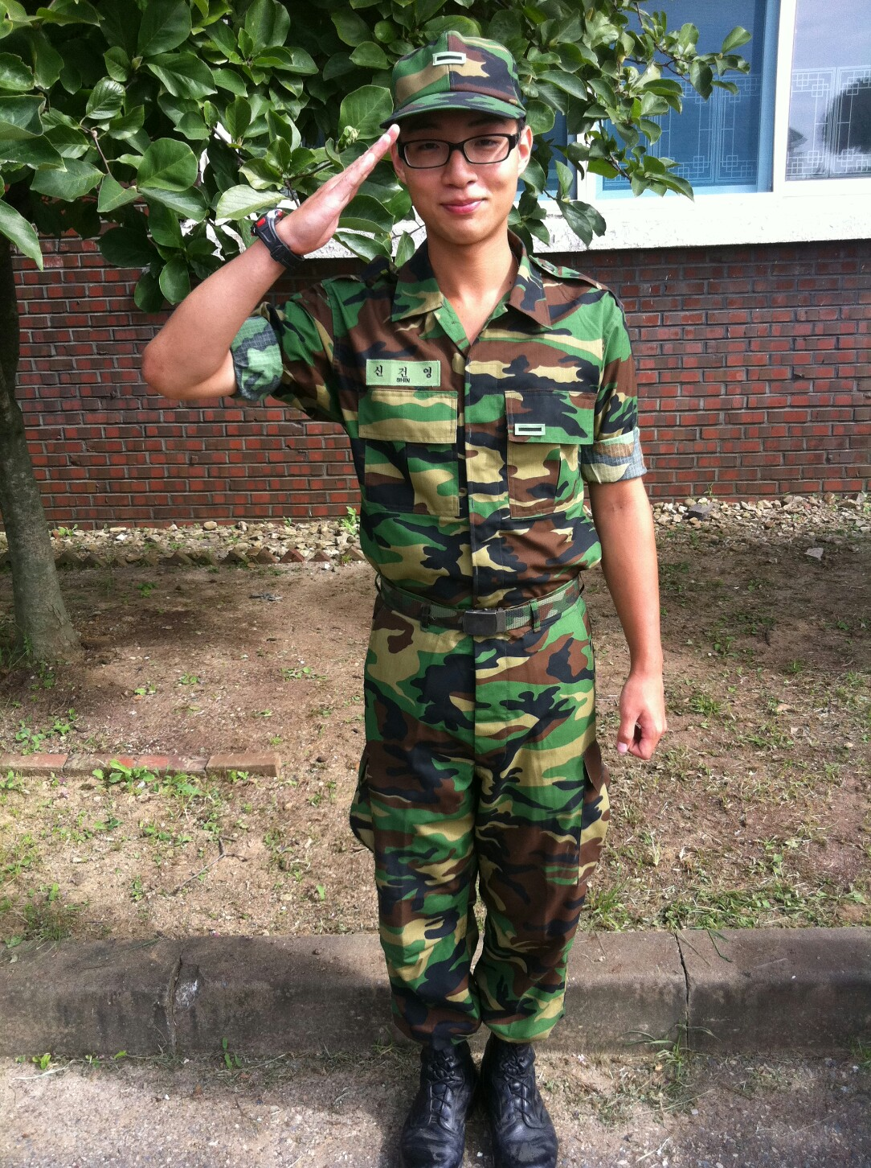
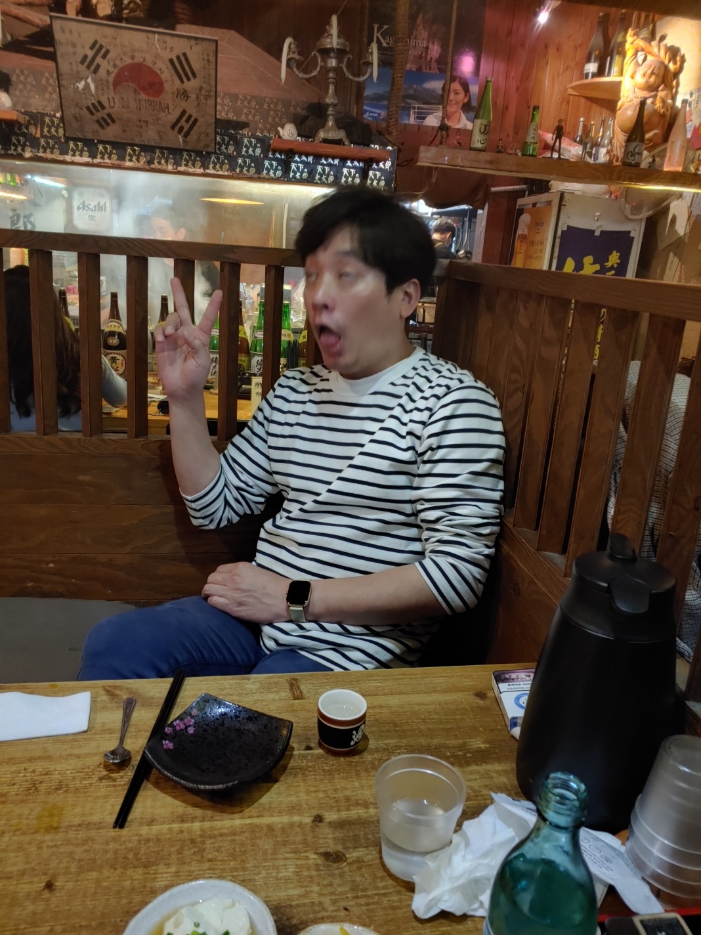
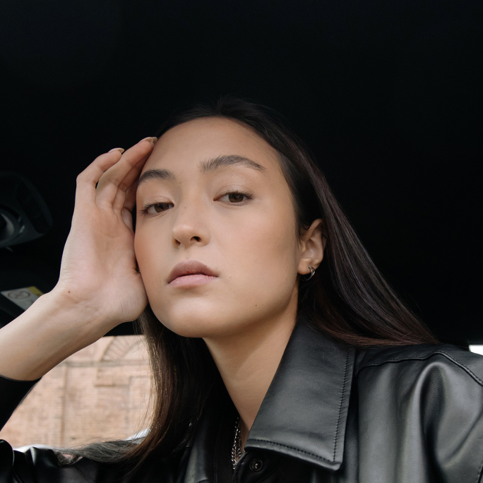
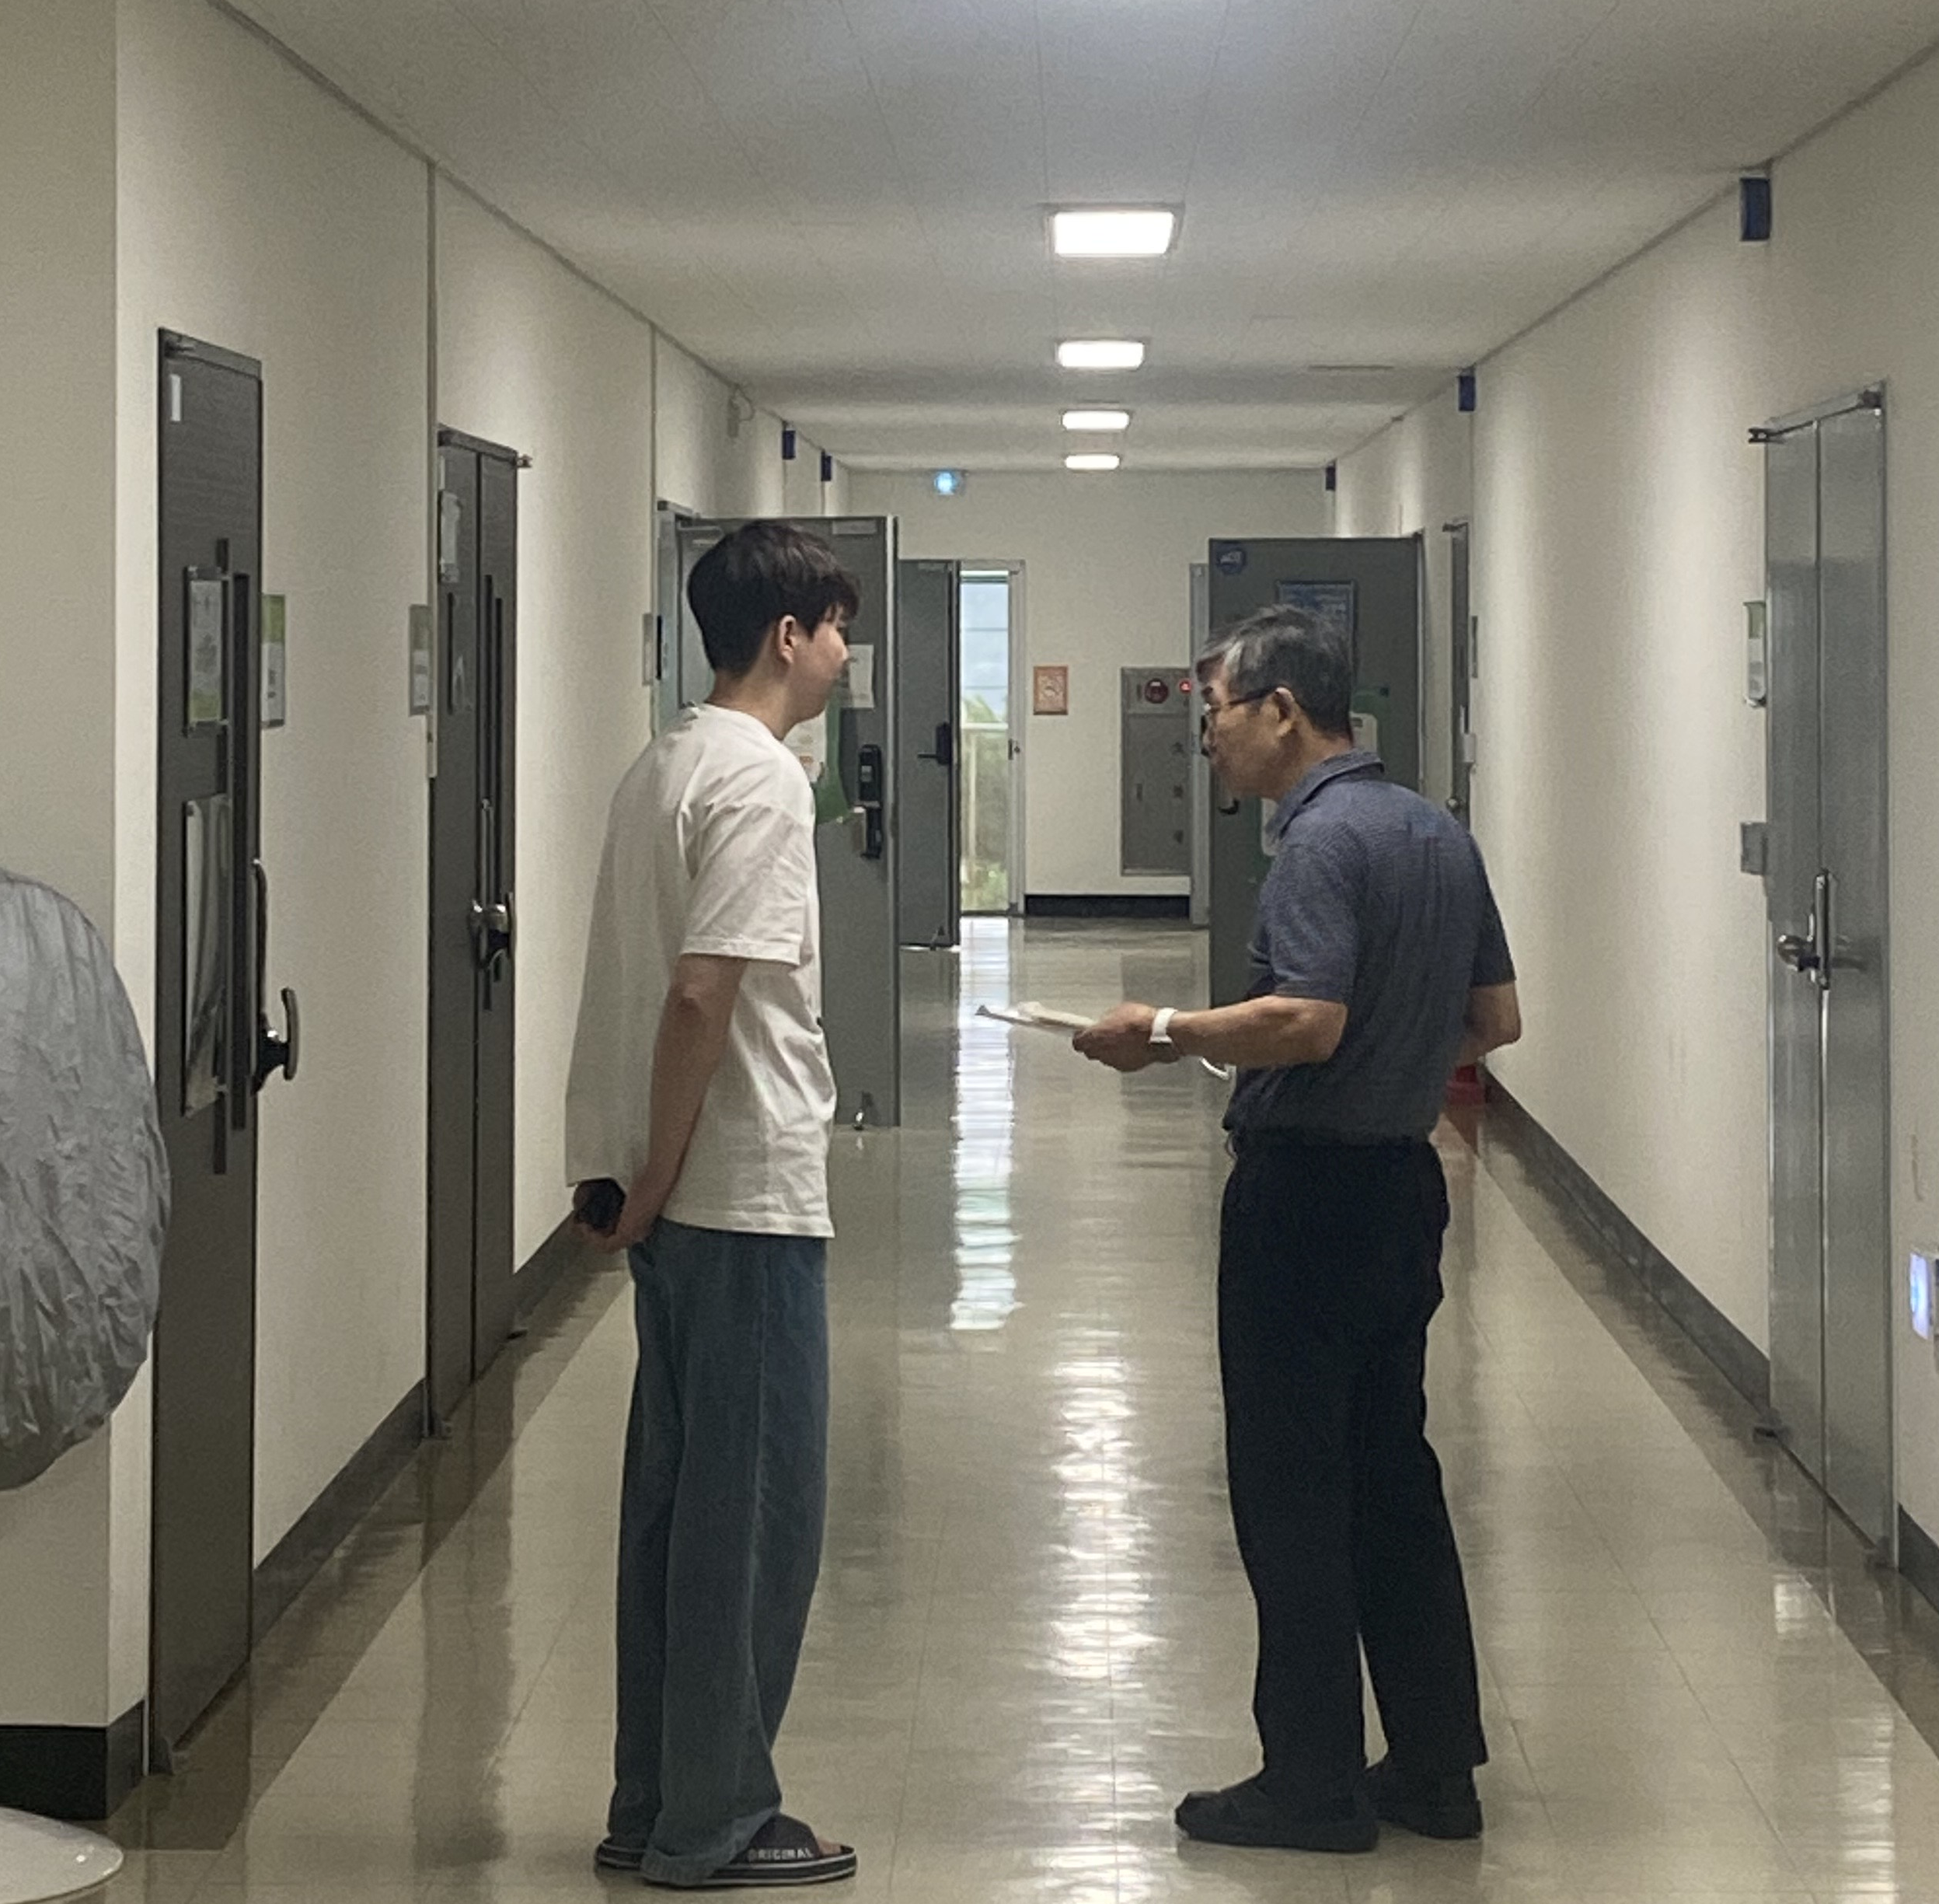
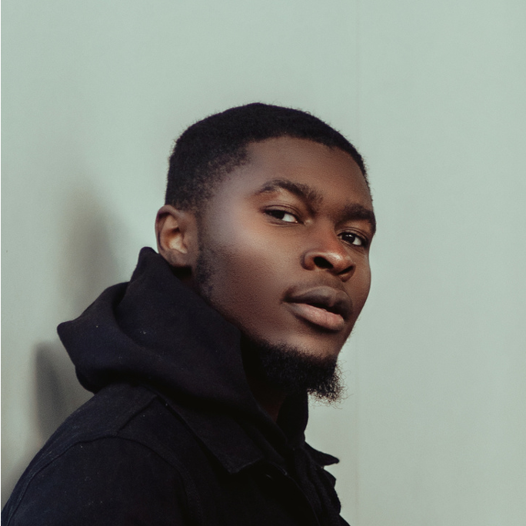
Company MODAMATCH
MODA TEAM
Shin kyun young
Jang min woo
Kim bo seong
Chae soo sheol
Data Analysis
Front End
Back End
Back End
K-digital 6기
Notes:
본격전인 발표에 앞서 팀원 소개가 있겠습니다.
네! 반갑습니다. 뽀송한 수건팀의 팀장이자, 데이터 분석을 맡고있는 신건영입니다.
그리고 옆에 행복해 보이는 분은 저희팀에 프론트를 맡고 있는 장민우 님이십니다.
그리고 옆에 멋있는 친구는 저희 팀에 백엔드를 맡고있는 김보성 군입니다.
그리고 저희 팀의 정신적 지주 막내이자 백엔드를 맡고 있는 채수철군입니다.

Slide 3

Project Overview
01
Front End
02
Back End
03
Data Analysis
04
Notes:
저희 프로젝트에 대해서 다음과 같은 순서로 설명 드리겠습니다.
프로젝트 개요에 대해서 설명드리고
그리고 프론트엔드에서는 화면 구성과 시연 영상 을 보여드릴 수 있도록 하겠습니다.
백엔드에서는 아키텍처나 rest api는 어떻게 구성했는지 알려드리도록 하겠습니다.
마지막으로 데이터 분석에 대해서 전반적으로 설명드릴 수 있도록 하겠습니다.

Slide 4
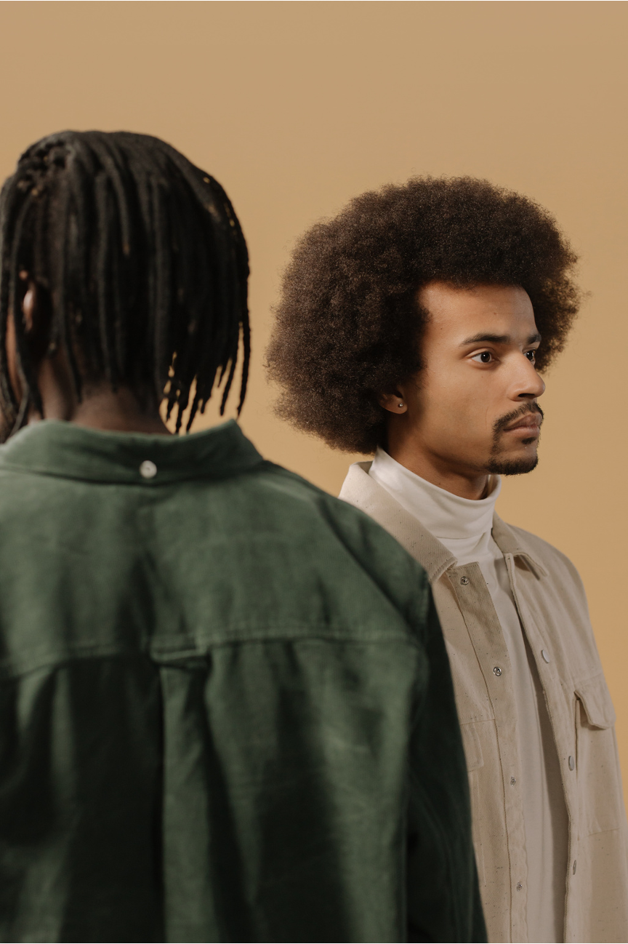
Company MODAMATCH
Project
Overview

Slide 5


Company MODAMATCH
Project Overview
MISSION
상품코드 =
.JPG
INPUT
상품코드에 맞는 이미지 가져오기
이미지 데이터와 유사한 신상품 추천
9oz 판매량 높은 상품선별
기대효과
상품 발굴 소요시간 감소
판매량 증대
Notes:
먼저 project 개요에 대해서 설명드리겠습니다. 본 프로젝트에서 저희의 미션은
9oz에서 판매하고 있는 상품 중에서 판매량이 높은 상품을 선별하고
해당 상품에 대한 이미지 데이터를 가지고 오고
그 이미지 데이터를 활용해서 현재 판매되고 있는 신상품을 추천해주는 것이 핵심 미션이었습니다.
이에 따른 기대효과는 먼저 판매할 상품을 발굴하는데 소요시간과 노동력을 아낄 수 있다는 것입니다.
그리고 기존 고객군들에게 인기있었던 상품과 유사한 신상품을 추천해 줌으로써
매출액 향상에 도움이 될 수 있다는 기대효과가 있습니다.

Slide 6
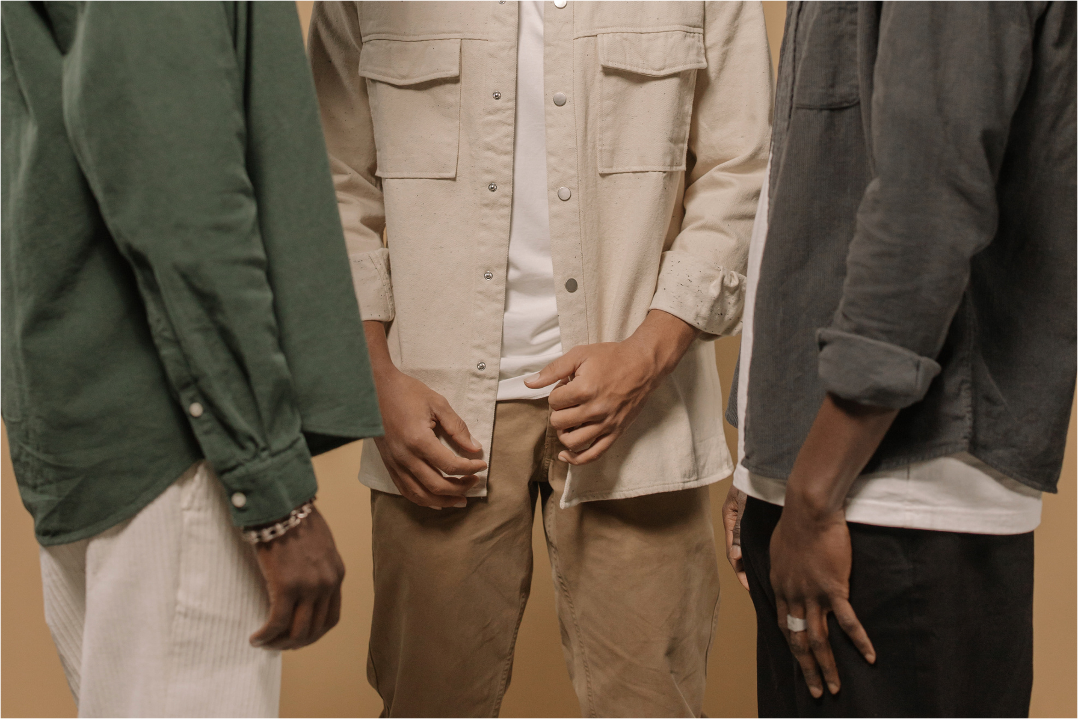
Company MODAMATCH
Front
End

Slide 7
Company MODAMATCH
November 24, 2023
TECH STACK & TOOLS
Framework
REACT
v18.3.1
TailwindCSS
v3.4.4
Global
State
Management
Token
Management
Routing
Management
Custom
Hook
External
Libraries
Redux
React-
cookie
Router
Provider,
CreateBrowser
Router
Framer Motion,
Swiper,
Nivo-Pie Chart,
Dropzone
useCustom
Login

Slide 8
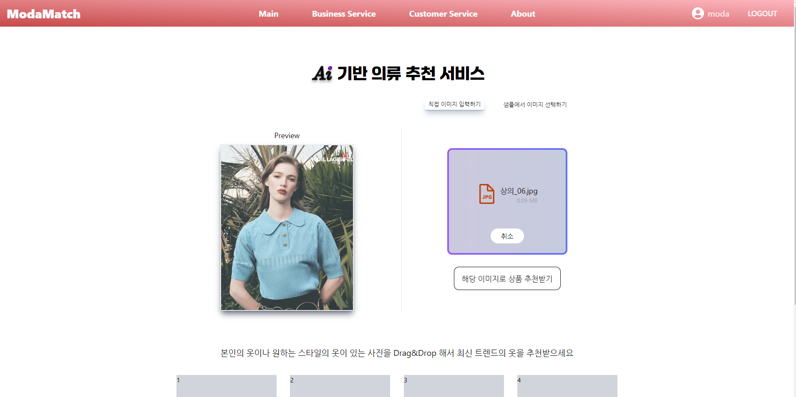
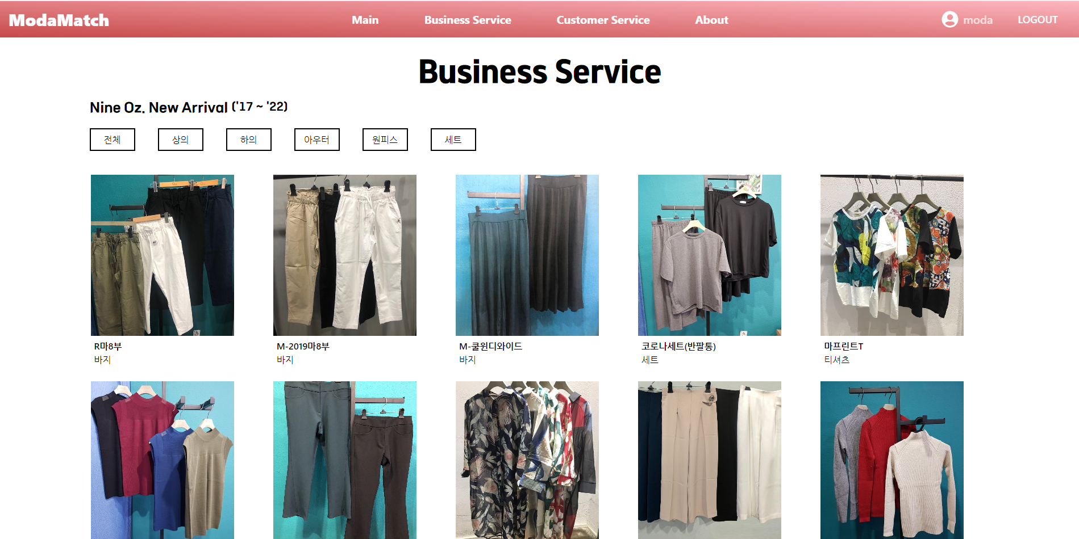
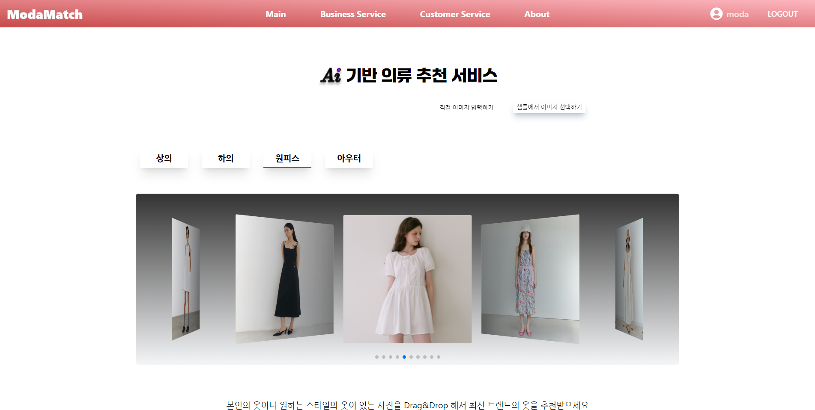
Company MODAMATCH
Customer Service
Business Service

Slide 9
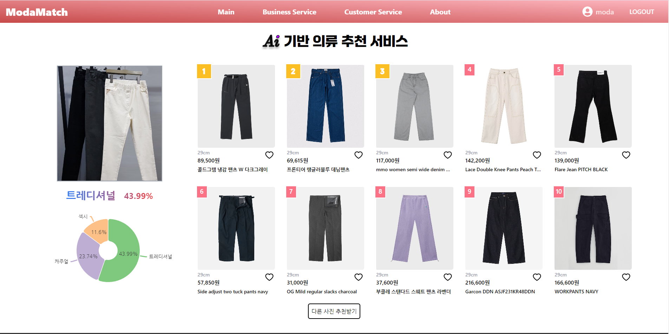
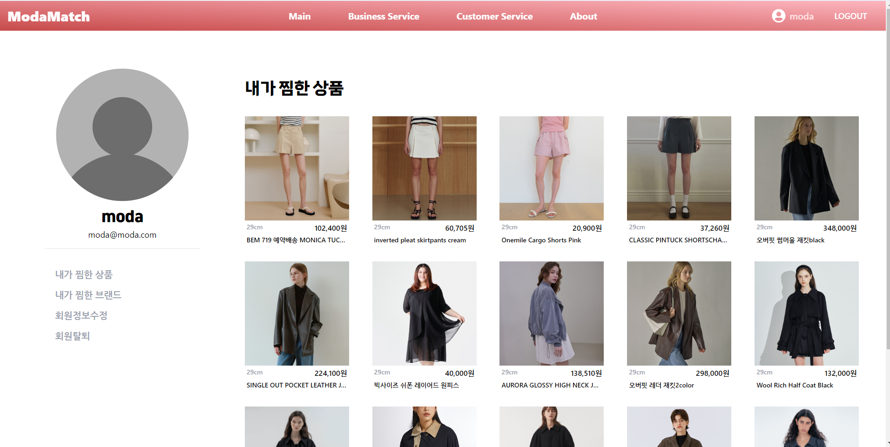
Company MODAMATCH
Result Page
My Page

Slide 10
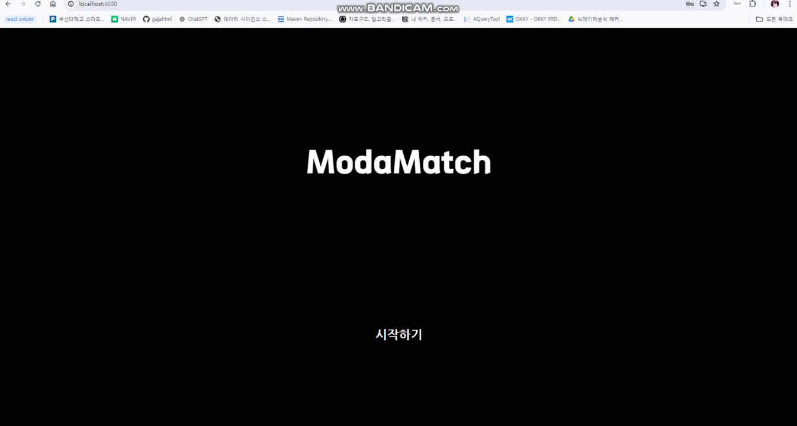
Company MODAMATCH

Slide 11
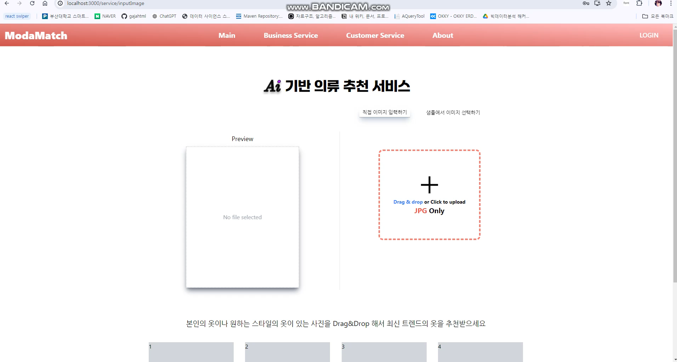
Company MODAMATCH

Slide 12
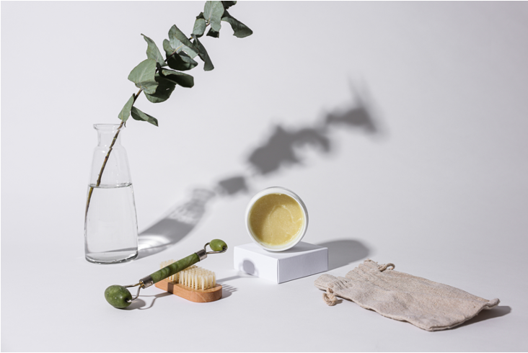

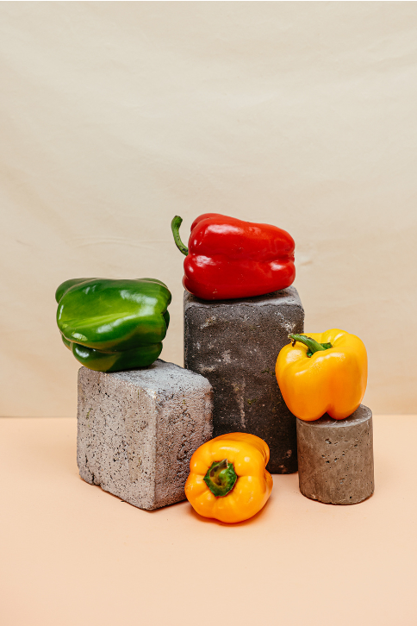
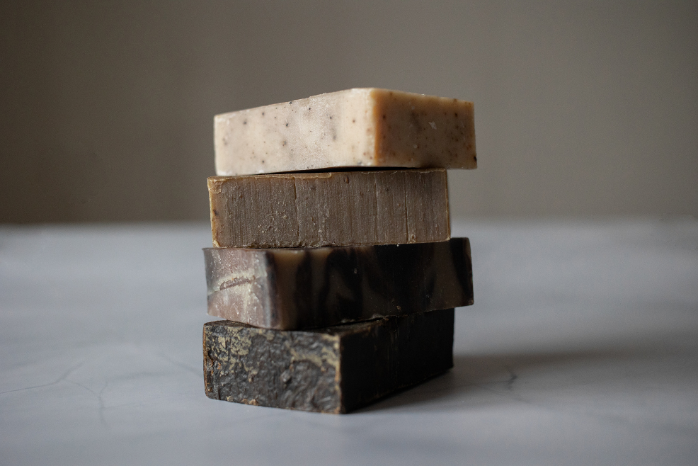

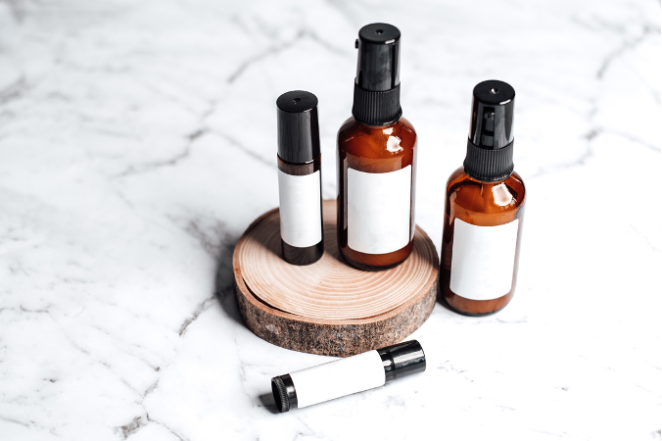
Back End

Slide 13



Company Name
November 24, 2023
Backend component
(17.0.10)
(3.3.0)
(8.0.36)
reallygreatsite.com
@reallygreatsite

Slide 14
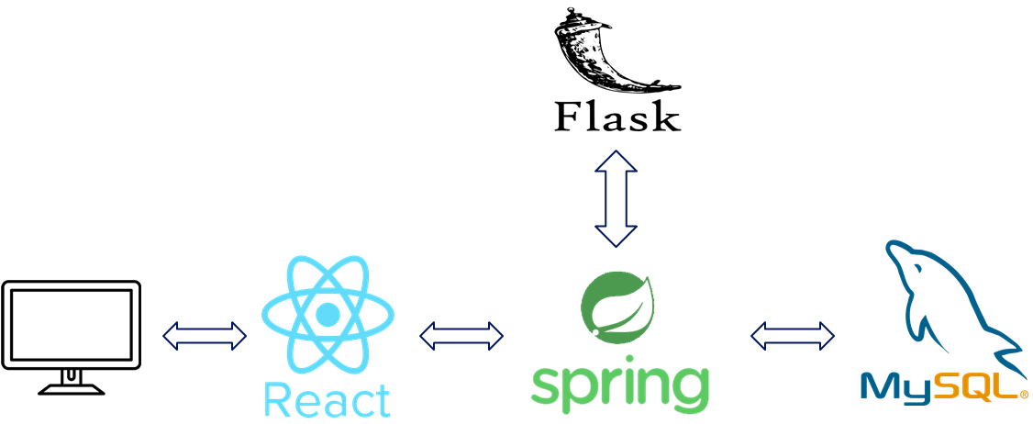
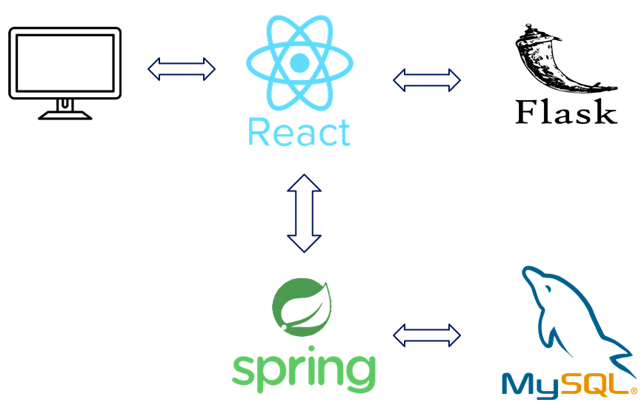
Company Name
November 24, 2023
Architecture
reallygreatsite.com
@reallygreatsite

Slide 15
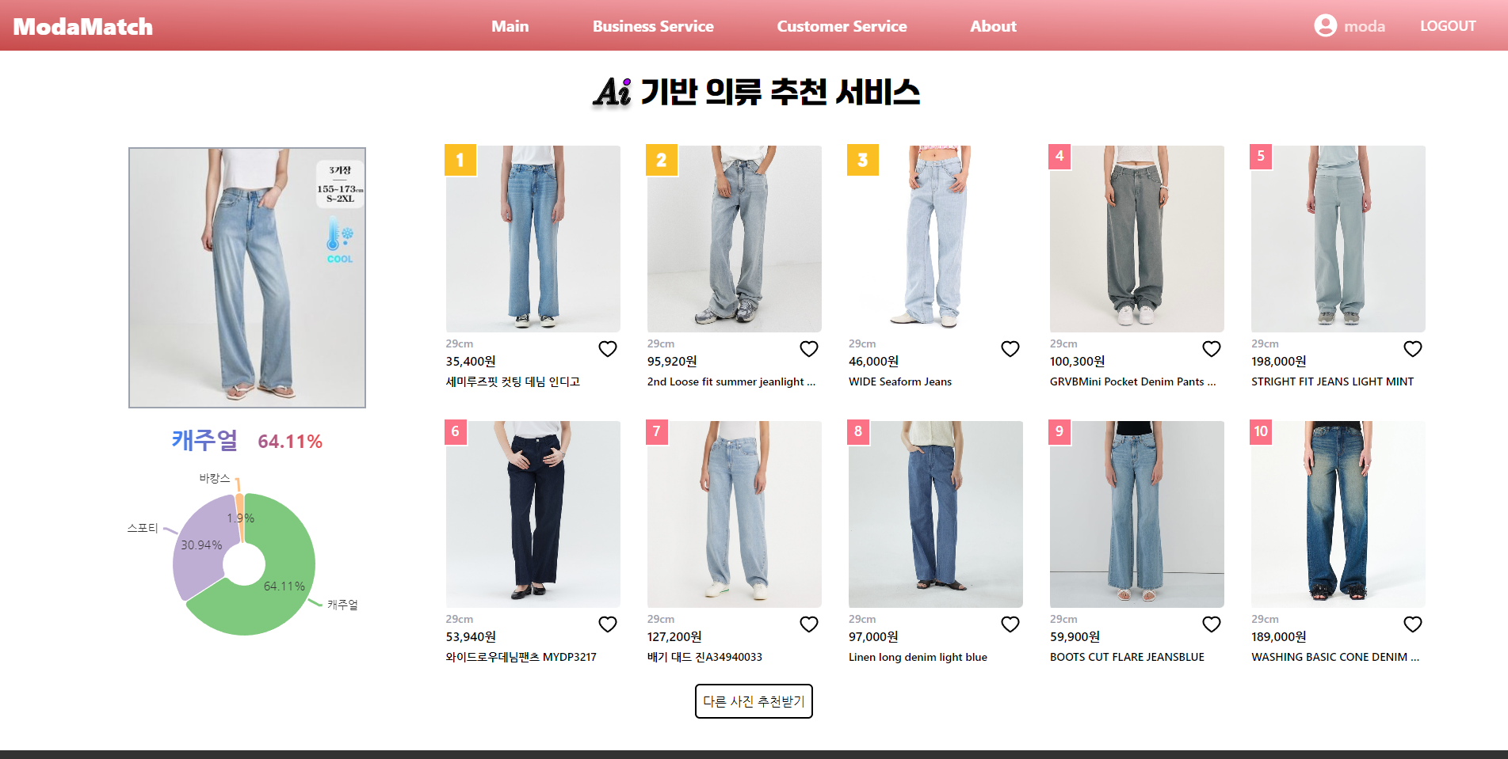
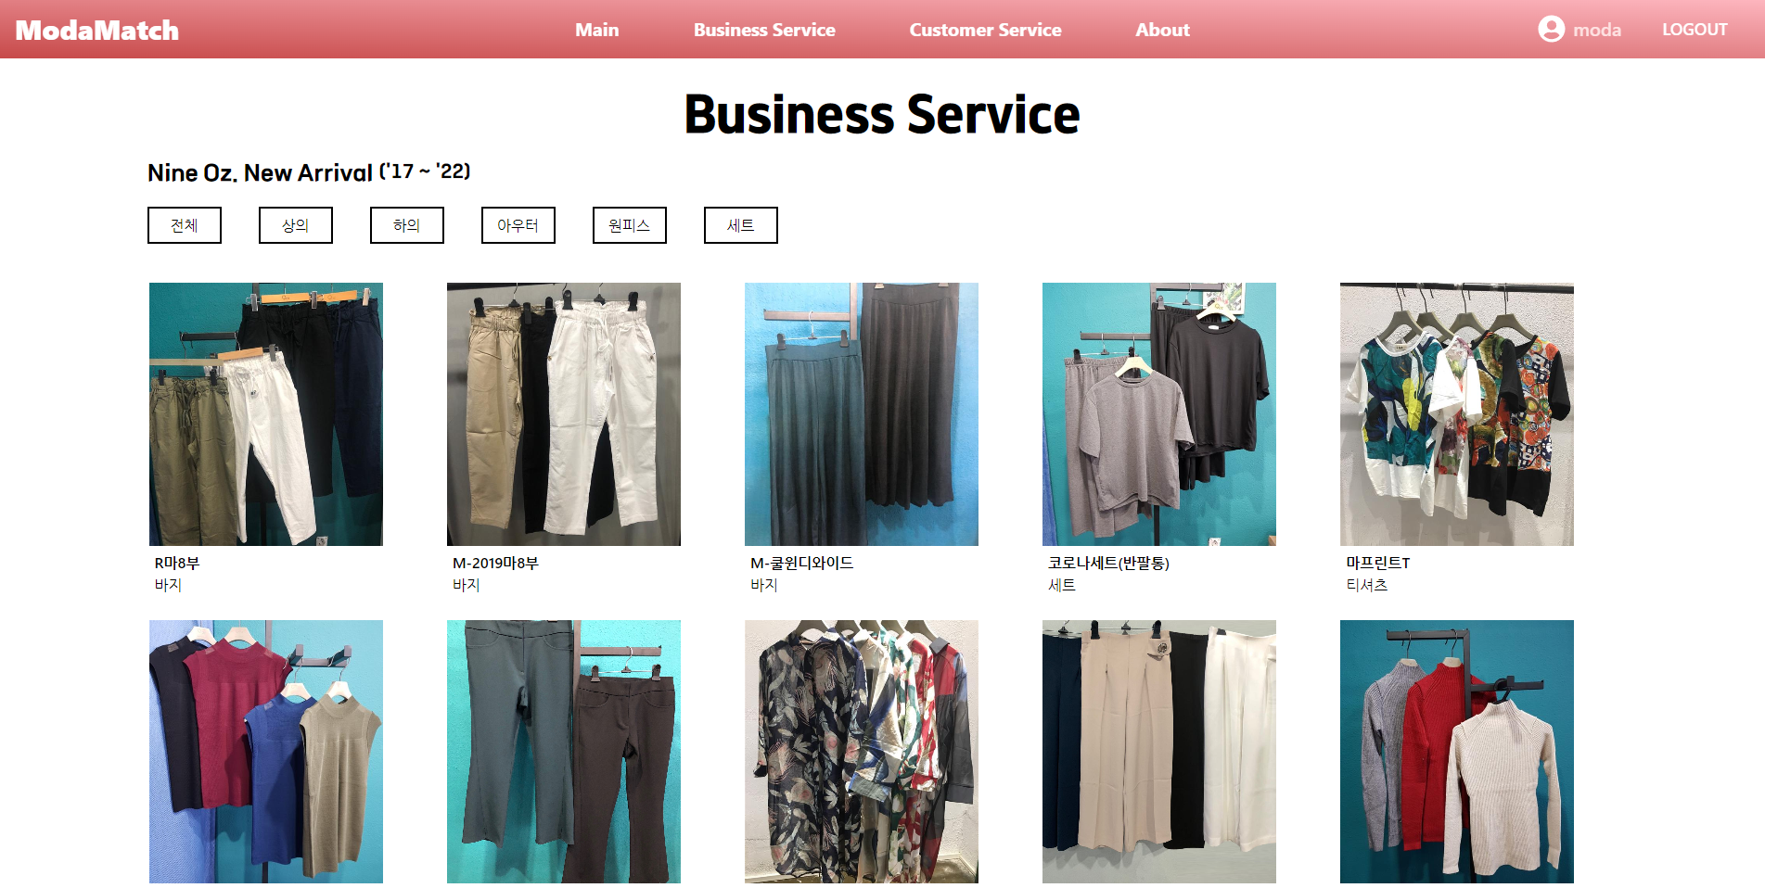
Company Name
November 24, 2023
Architecture
reallygreatsite.com
@reallygreatsite
Notes:
플라스크 환경에 저장된 로컬 데이터
비즈니스 서비스, 커스터머 서비스

Slide 16
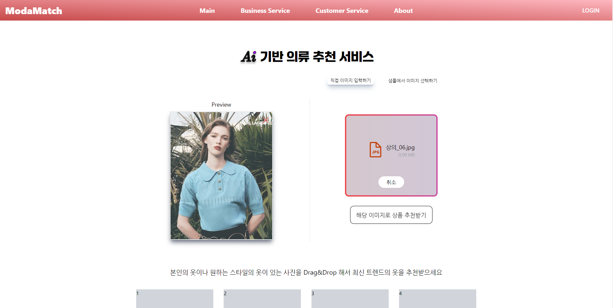
Company Name
November 24, 2023
Business
Customer
reallygreatsite.com
@reallygreatsite
Notes:
플라스크 환경에 저장된 로컬 데이터
비즈니스 서비스, 커스터머 서비스

Slide 17
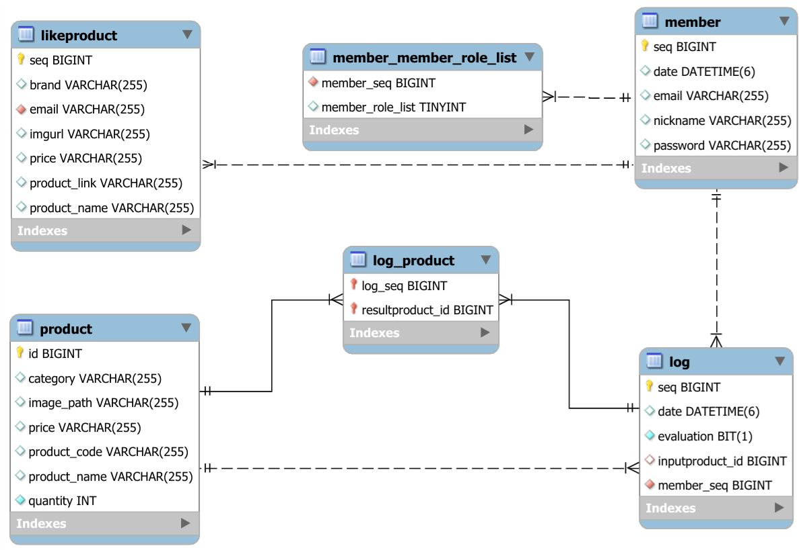
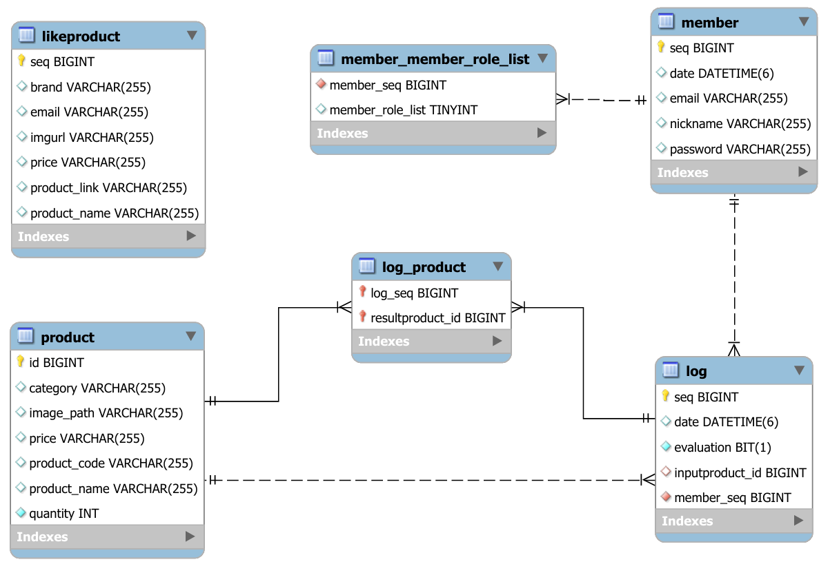
Company Name
November 24, 2023
EER Diagram
reallygreatsite.com
@reallygreatsite
Notes:
역할을 유연하게 관리하기 위해서 지금은 역할이 user, admin밖에 없는데 나중에
애플리케이션이 확장되면서 권한 구조가 복잡해질 수 있습니다.
새로운 권한을 추가하거나 기존 권한을 변경할 때, List 구조는 유연하게 대처할 수 있습니다.
특정 역할에 다양한 권한을 할당하는 등의 작업이 용이합니다. = 개발자가 처리하기도 쉽다.

Slide 18
Company Name
November 24, 2023
Rest API List
index | Method | URI | 설명
Member | Post | /api/member/singup | 회원가입
 | Delete | /api/member/delete | 회원탈퇴
Product | Get | /api/priducts/list | top50상품 나열
 |  | /api/priducts/list/{code} | 해당 카테고리 상품 나열
Log | Get | /log | log 조회
 | Post | /log | log 저장
LIke Product | Get | /getLikeProductList | likeproduct 조회
 | Post | /likeproduct | likeproduct DB저장
 | Delete | likecancel | likeproduct DB삭제
reallygreatsite.com
@reallygreatsite

Slide 19
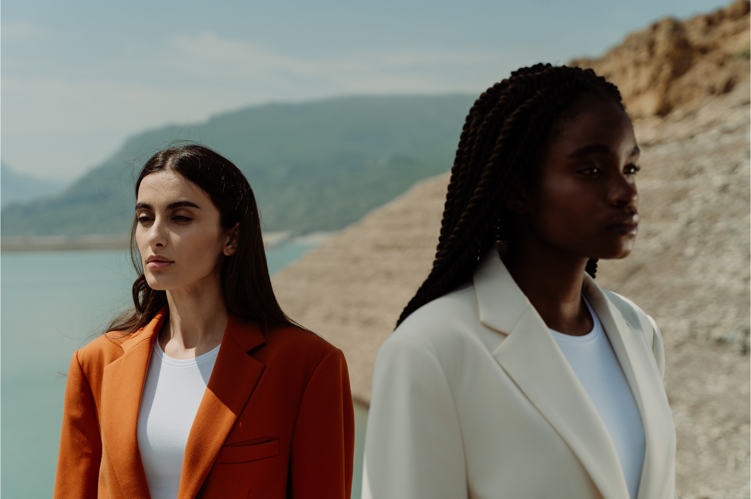
Company MODAMATCH
DATA
Analysis

Slide 20
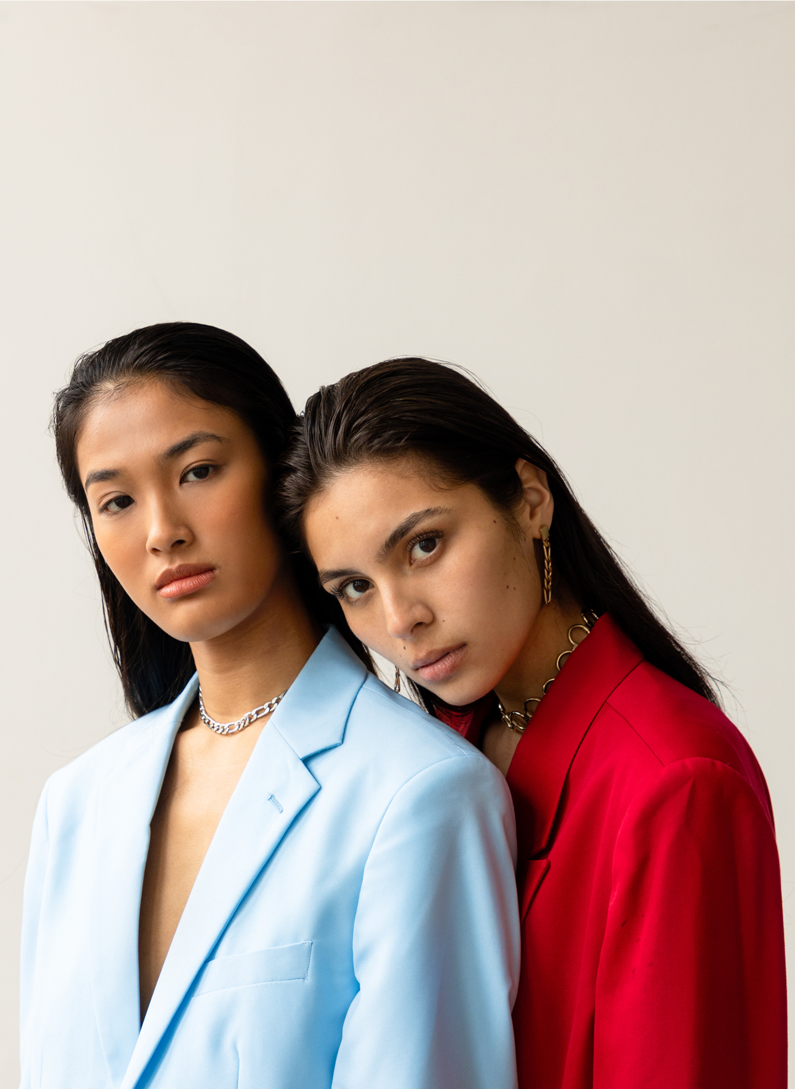
Company MODAMATCH
November 24, 2023
Data Source
1. K-Fashion Dataset
총 1,200,000건 분량의 K-Fashion 이미지 데이터셋 구축.
대분류 10가지, 세부속성 186가지, 스타일 23가지에 대한 레이블링 정보
2. 9oz SALES DATA
18.01.01 ~ 21.11.31 총 658,738건의 거래내역 데이터
3. 9oz Image DATA
17,726개의 연도별 의류 이미지 데이터
@reallygreatsite
Notes:
먼저 저희 사용한 데이터 소스는 크게 4가지가 있습니다.
첫번째로는 k-fashion dataset입니다.

Slide 21
Company MODAMATCH
Process
EDA
Data Processing
모델개발 (Resnet50 Repurposing)
평가
서비스 제품 개발
DATA
K-Fashion
Data
PCA,
군집화,
시각화
Feature
extraction
Confusion
Matrix
기반 평가
Sales Data
웹
어플리케이션
판매량 기준
상품코드
추출
Modeling
Recall top3
Recall top5(재현율)
Precision(정밀도)
Accuracy(정확도)
F1 score
Image Data
PCA,
군집화,
시각화
Feature
extraction

Slide 22
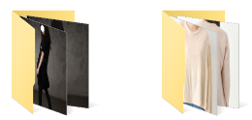
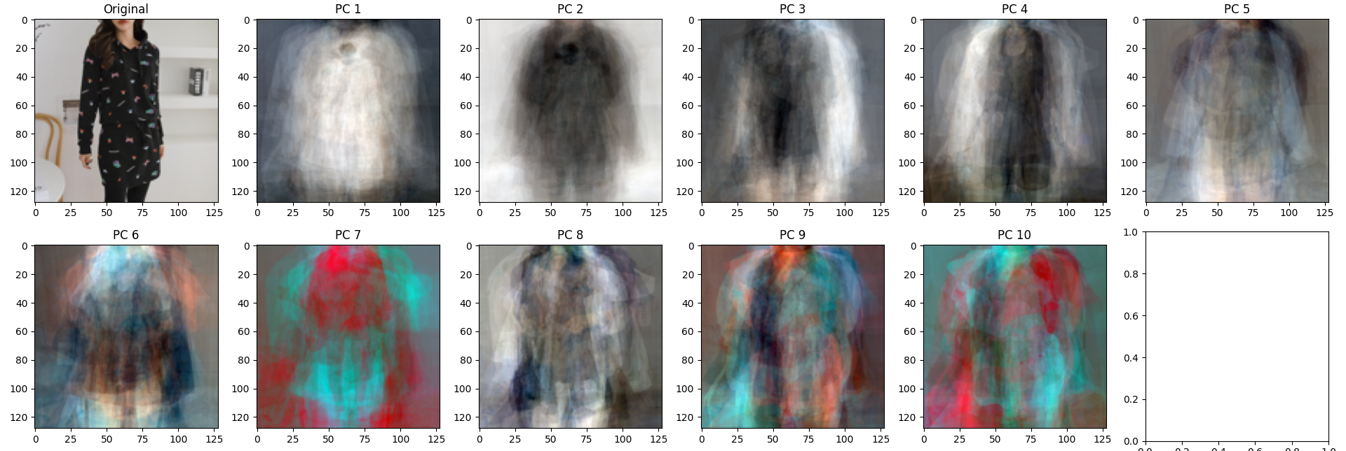
Company MODAMATCH
EDA
Data
9oz
Image Data
Black
White
17,726개의 연도별 의류 이미지 데이터

Slide 23
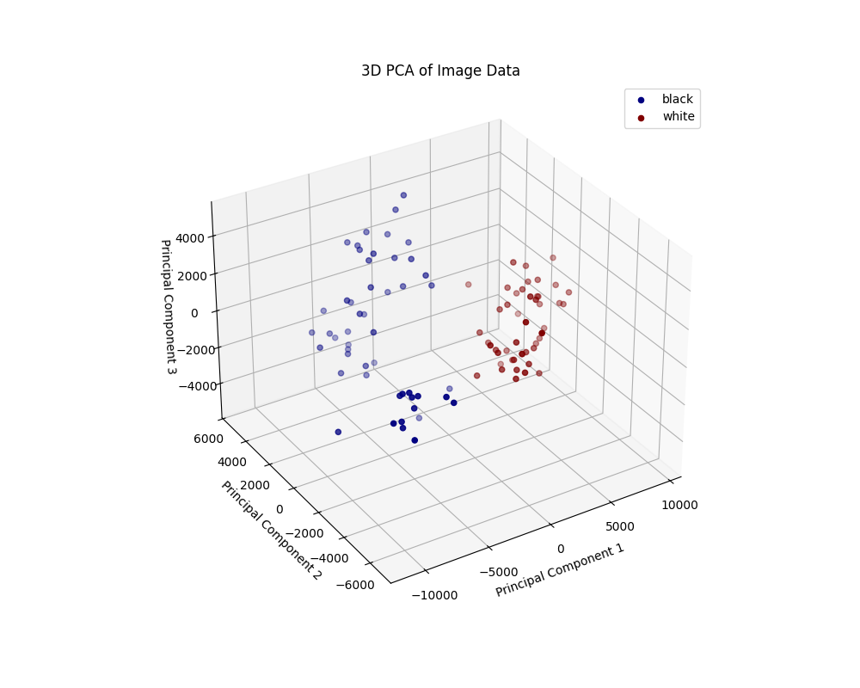
Company MODAMATCH
EDA
Data
9oz
Image Data
Black
White
17,726개의 연도별 의류 이미지 데이터

Slide 24
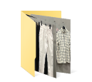
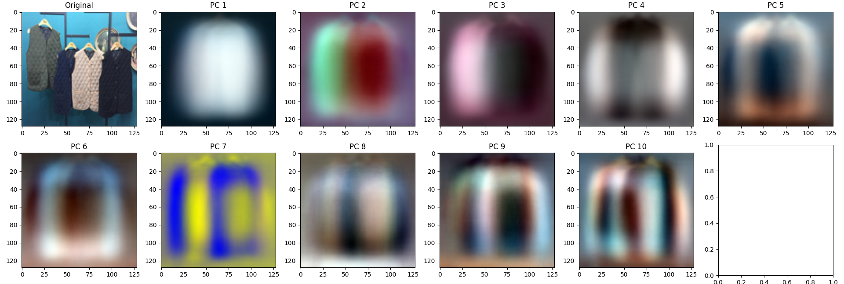
Company MODAMATCH
EDA
Data
9oz
Image Data
9oz
17,726개의 연도별 의류 이미지 데이터

Slide 25
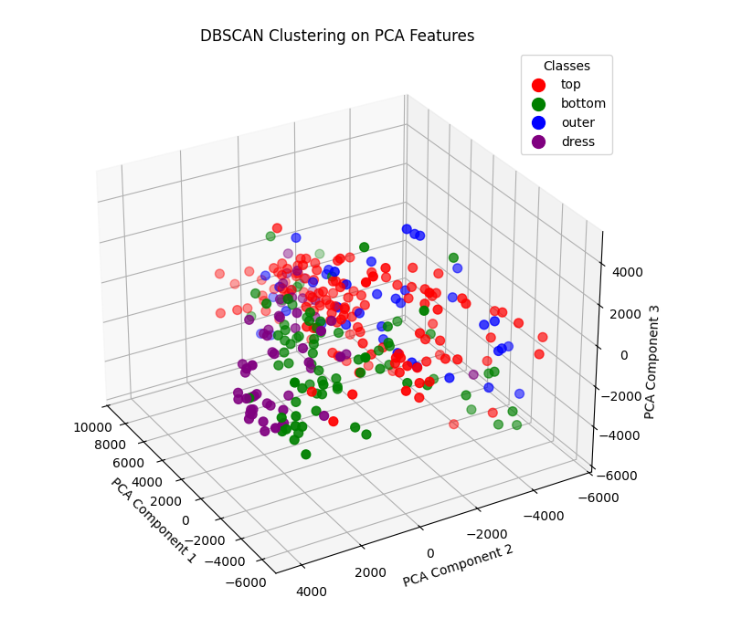
Company MODAMATCH
EDA
Data
9oz
Image Data
9oz
17,726개의 연도별 의류 이미지 데이터

Slide 26
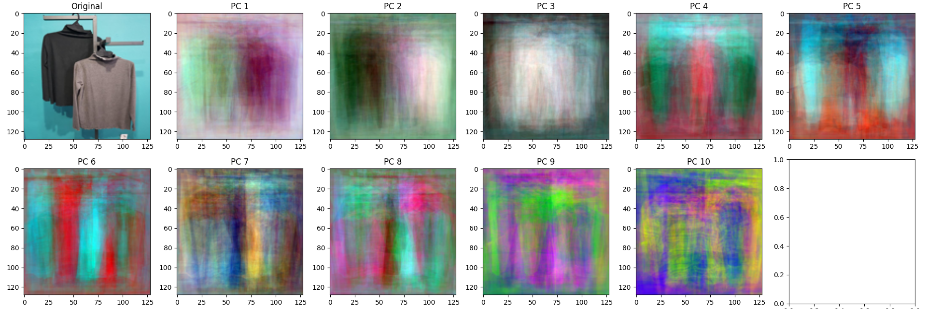
Company MODAMATCH
EDA
Data
9oz
Image Data
9oz(top100)
17,726개의 연도별 의류 이미지 데이터
Notes:
특징: PC3에서는 이미지의 중앙 부분이 밝은 색상(흰색 또는 밝은 회색)으로 나타나고, 주변부로 갈수록 어두운 색상(검정색, 짙은 회색)으로 표현되고 있습니다. 이 주성분은 중앙에서 주변으로의 색상 변화가 두드러지며, 전체적으로 이미지의 밝기 차이를 강조하는 것처럼 보입니다.
의미: PC3는 이미지에서 밝기와 관련된 정보를 많이 설명하고 있습니다. 즉, 이 주성분은 이미지에서 중앙과 주변의 밝기 대비를 설명하는 데 중요한 역할을 합니다. 이는 이미지의 조명 조건, 물체의 음영, 또는 배경과 피사체 간의 밝기 차이와 관련이 있을 수 있습니다.
PC4 (Principal Component 4):
특징: PC4에서 눈에 띄는 특징은 이미지를 세로로 나누는 듯한 중간 부분의 두드러진 색상 차이입니다. 특히 붉은색과 녹색/청색 계열이 중심에 배치되어 있습니다.
의미: 이 주성분은 이미지의 중앙 영역에서 발생하는 색상 변화를 주로 설명하고 있습니다. 이는 두 개의 상의 위치나 구도가 중요한 역할을 하고 있음을 나타낼 수 있습니다.
PC5 (Principal Component 5):
특징: PC5는 이미지 전체에 걸쳐 붉은색과 청록색 계열의 강한 색상 대비가 특징입니다. 상단과 하단의 색상 변화가 강조되어 있습니다.
의미: 이 주성분은 이미지에서 상하 영역 간의 색상 차이를 강조합니다. 예를 들어, 상의 상단과 하단의 색상 대비가 크거나, 배경과 상의 색상 차이가 큰 경우에 해당합니다.
PC6 (Principal Component 6):
특징: PC6는 붉은색과 청록색/청색 계열의 색상이 중심부에서 강하게 나타나며, 전체적으로 색상 대비가 강하게 표현되어 있습니다.
의미: 이 주성분은 이미지에서 특정 색상 대비, 특히 붉은색과 청록색 계열 간의 대비를 설명합니다. 이는 주로 이미지의 특정 색조 변화와 관련이 있습니다.

Slide 27
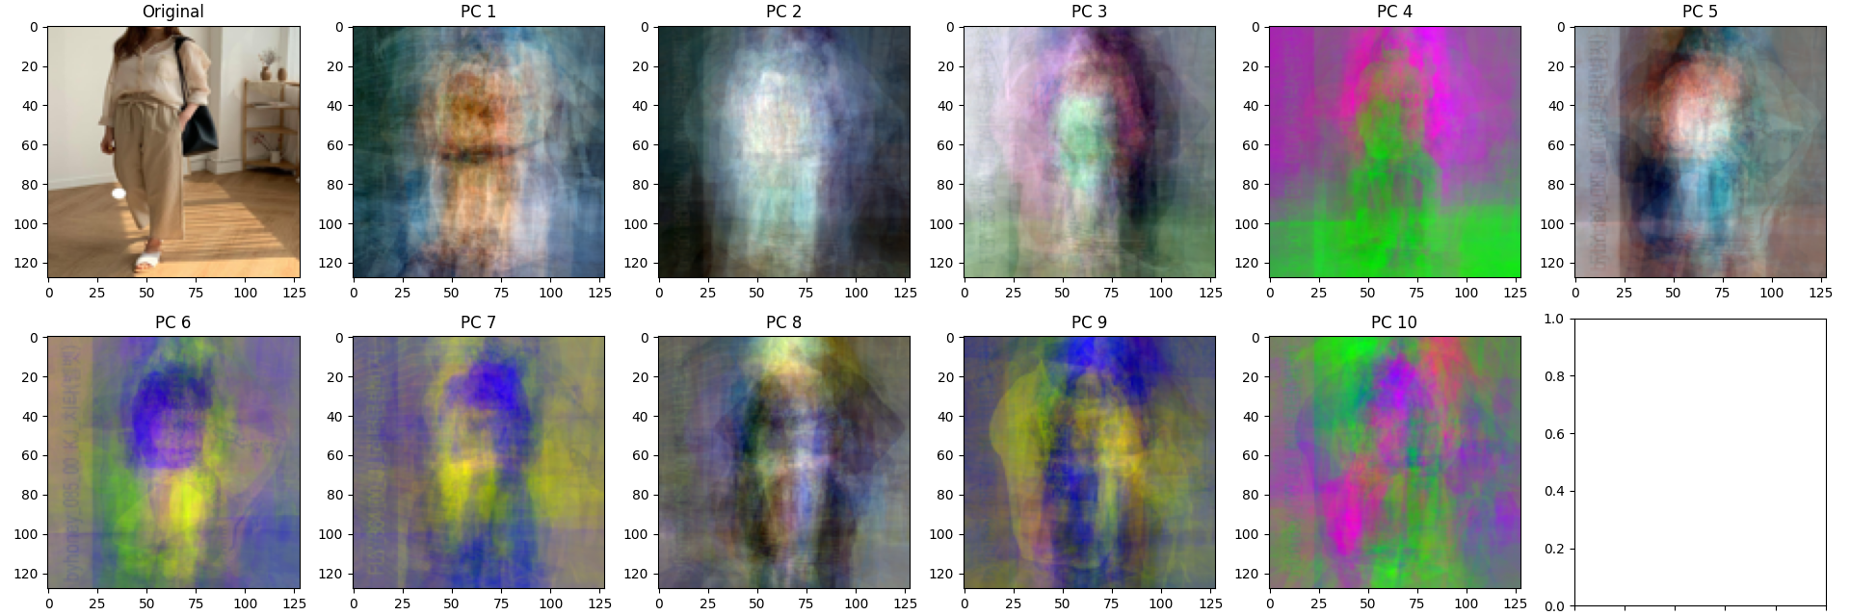
Company MODAMATCH
EDA
Data
K-Fashion Data
K-Fashion
Data
K-Fashion 이미지 데이터셋
Notes:
PC1 (Principal Component 1):
특징: 이 이미지에서는 주로 파란색과 베이지색 계열이 두드러집니다. 중앙에는 밝은 영역이 위치하고, 상하 좌우로 색상이 점점 어두워집니다.
의미: PC1은 전체 이미지에서 가장 큰 변동성을 설명하는 요소로, 주로 조명에 따른 밝기 변화와 상의 및 바지의 색상 대비를 설명할 수 있습니다. 특히 상의와 바지의 경계 부분이 강조되어 보입니다.
PC2 (Principal Component 2):
특징: 이미지 중앙에 밝은 영역이 있으며, 상하로 점차 어두워집니다. 청록색과 붉은색의 색상 대비가 나타납니다.
의미: PC2는 밝기 대비와 함께 색상 대비를 설명합니다. 이는 의상이나 배경에서의 색상 변화, 특히 상의와 배경 간의 명암 차이를 강조합니다.
PC3 (Principal Component 3):
특징: 중심부에 밝은 영역이 위치하고, 좌우로 어두운 색상이 있습니다. 색상은 주로 회색과 녹색 계열이 나타납니다.
의미: 이 주성분은 이미지에서 특정 색상 변화를 설명하며, 물체의 윤곽과 조명을 설명하는 데 기여할 수 있습니다. 이는 피사체의 형태와 색상의 세부적인 변화를 반영할 수 있습니다.
PC4 (Principal Component 4):
특징: 이미지 중앙에 핑크색과 녹색이 주로 나타나며, 색상 대비가 강하게 보입니다.
의미: PC4는 색상 대비와 더불어 이미지의 특정 영역에서의 명암 대비를 설명합니다. 이는 색상 대비가 중요한 피사체의 특정 부분을 강조하는 데 사용될 수 있습니다.
PC5 (Principal Component 5):
특징: 이미지 중앙에 주로 파란색과 주황색 계열이 강하게 나타나며, 전체적으로 색상 대비가 두드러집니다.
의미: PC5는 색상 대비를 강조하며, 특히 상의와 하의 또는 배경과 피사체 사이의 색상 차이를 설명합니다. 이는 특정 색상의 변화나 물체 간의 대비를 나타낼 수 있습니다.
PC6 (Principal Component 6):
특징: 이 주성분에서는 보라색, 초록색, 노란색 등 다양한 색상들이 혼합되어 나타나며, 중앙에서 가장 뚜렷하게 나타납니다.
의미: PC6는 이미지 내의 색상 혼합 및 분포를 설명합니다. 이는 복잡한 색상 패턴을 가진 이미지나 특정 색조의 변화를 강조할 수 있습니다.
PC7 (Principal Component 7):
특징: 주로 파란색과 노란색 계열이 나타나며, 상하 방향으로 색상 변화가 두드러집니다.
의미: 이 주성분은 색상 대비와 함께 밝기 변화를 설명합니다. 이는 의상이나 배경의 색상 변화를 나타낼 수 있습니다.
PC8 (Principal Component 8):
특징: 이미지 중앙에 다소 어두운 영역이 있으며, 주변부로 갈수록 다양한 색상이 혼합되어 나타납니다.
의미: PC8은 이미지의 중간 톤과 색상 변화를 설명하며, 배경과 물체 간의 미묘한 색상 차이를 나타낼 수 있습니다.
PC9 (Principal Component 9):
특징: 강한 핑크색과 녹색의 색상 대비가 나타나며, 세로 방향으로 색상 차이가 두드러집니다.
의미: PC9는 특정 색상 조합의 강한 대비를 설명합니다. 이는 특정 패턴이나 색상 변화가 뚜렷한 이미지에서 나타날 수 있습니다.
PC10 (Principal Component 10):
특징: 이미지의 중앙과 주변부에서 다양한 색상이 혼합되어 있으며, 밝기 대비는 약하게 나타납니다.
의미: PC10은 색상 분포와 미세한 밝기 변화를 설명합니다. 이는 이미지의 덜 명확한 패턴이나 색상 조합을 나타낼 수 있습니다.

Slide 28

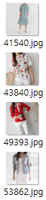

Company MODAMATCH
Modeling Process
Data Labeling
Model Training (Resnet50)
Model Evaluation
Caption 9가지
‘Cosine similarity’ 기반
유사 이미지 추천
바캉스
바캉스
보헤미안
Input Data
보헤미안
섹시
섹시
스포티
스포티
Resnet50 Model
Repurposing
Resnet50 Model
오피스룩
오피스룩
캐주얼
Labeling
캐주얼
캐주얼 Directory
트레디셔널
트레디셔널
페미닌
페미닌
힙합
힙합
Notes:
주요 특징을 잡지 못했는데 어떻게 특징을 잡고 모델링을 했냐?
임의로 style이라는 특징으로 구분이 된다는 가정을 하고 파인튜닝을 진행 했습니다.
우리가 언뜻보기에 구분이 될 것 같아 보였기 때문에 그렇게 정했다.
파인튜닝을 하기위해 먼저 기업데이터에서 200개 정도이 데이터를 선별했고
한하나 라벨링을 하였습니다.
라벨링을 하고 난 뒤에는 resnet50모델을 전이학습 시켰습니다.
PC1 (Principal Component 1):
특징: 이미지 중앙부에서 밝고 주변부는 어두운 색상을 나타냅니다.
의미: 이미지의 조명 패턴을 주로 설명하며, 이미지의 중심에서 가장 큰 밝기 변화가 있음을 나타냅니다.
PC2 (Principal Component 2):
특징: 이미지 중앙에 밝은 영역이 있으며, 그 주변으로 어두운 영역이 있습니다.
의미: 중심과 주변 간의 밝기 대비를 설명하며, 물체의 명암대비나 배경과의 차이를 나타낼 수 있습니다.
PC3 (Principal Component 3):
특징: 중앙에 밝은 영역이 나타나며, 주변으로 갈수록 어두워지는 패턴입니다.
의미: 주로 이미지의 세부적인 밝기 변화나 명암차를 나타냅니다.
PC4 (Principal Component 4):
특징: 청록색과 빨간색이 중앙에 위치하고, 이들 사이에 색상 차이가 두드러집니다.
의미: 색상 대비를 설명하며, 색상 구분이 명확한 객체나 영역을 나타낼 수 있습니다.
PC5 (Principal Component 5):
특징: 핑크색과 녹색의 강한 색상 대비가 있으며, 이미지의 중앙에 위치합니다.
의미: 특정 색상 조합의 대비를 설명합니다. 이는 특정 물체나 배경의 색상 차이와 관련될 수 있습니다.
PC6 (Principal Component 6):
특징: 중앙 상단 부분이 밝고, 하단 부분이 어두운 색상을 보입니다.
의미: 이미지 상단과 하단 간의 밝기 대비를 설명하며, 상의와 하의의 색상 대비나 그림자 효과를 나타낼 수 있습니다.
PC7 (Principal Component 7):
특징: 이미지 전체적으로 중간 밝기의 색상이 분포하며, 세로 방향으로 밝기 변화가 나타납니다.
의미: 이미지에서 세로 방향의 조명 변화나 색상 분포를 설명합니다.
PC8 (Principal Component 8):
특징: 이미지 중앙에 다소 어두운 색상이 위치하고, 주변으로 갈수록 밝아집니다.
의미: 이미지에서 중심부와 주변부 간의 밝기 변화를 나타냅니다.
PC9 (Principal Component 9):
특징: 강한 핑크색과 녹색의 대조가 중앙에 나타나며, 세로 방향으로 색상 차이가 강조됩니다.
의미: 세로 방향으로 색상 대비가 두드러진 물체나 패턴을 설명합니다.
PC10 (Principal Component 10):
특징: 중앙에 어두운 부분이 있으며, 주변은 상대적으로 밝습니다.
의미: 조명이나 색상에 따른 대비가 약하게 나타나며, 세부적인 밝기 변화에 초점을 맞추고 있습니다.

Slide 29
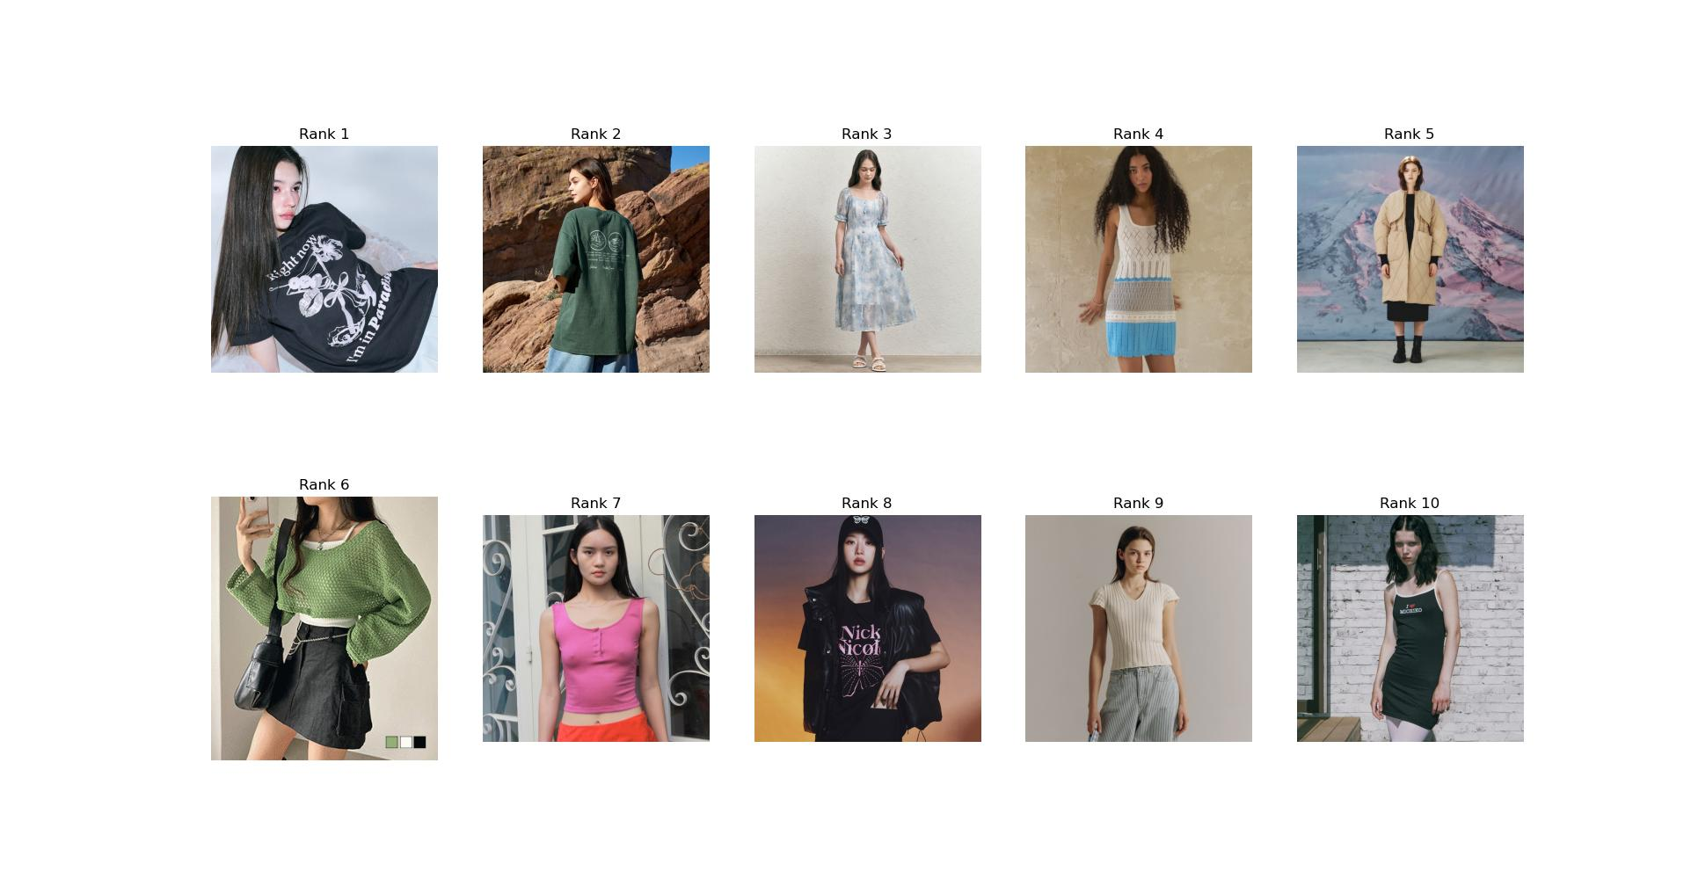
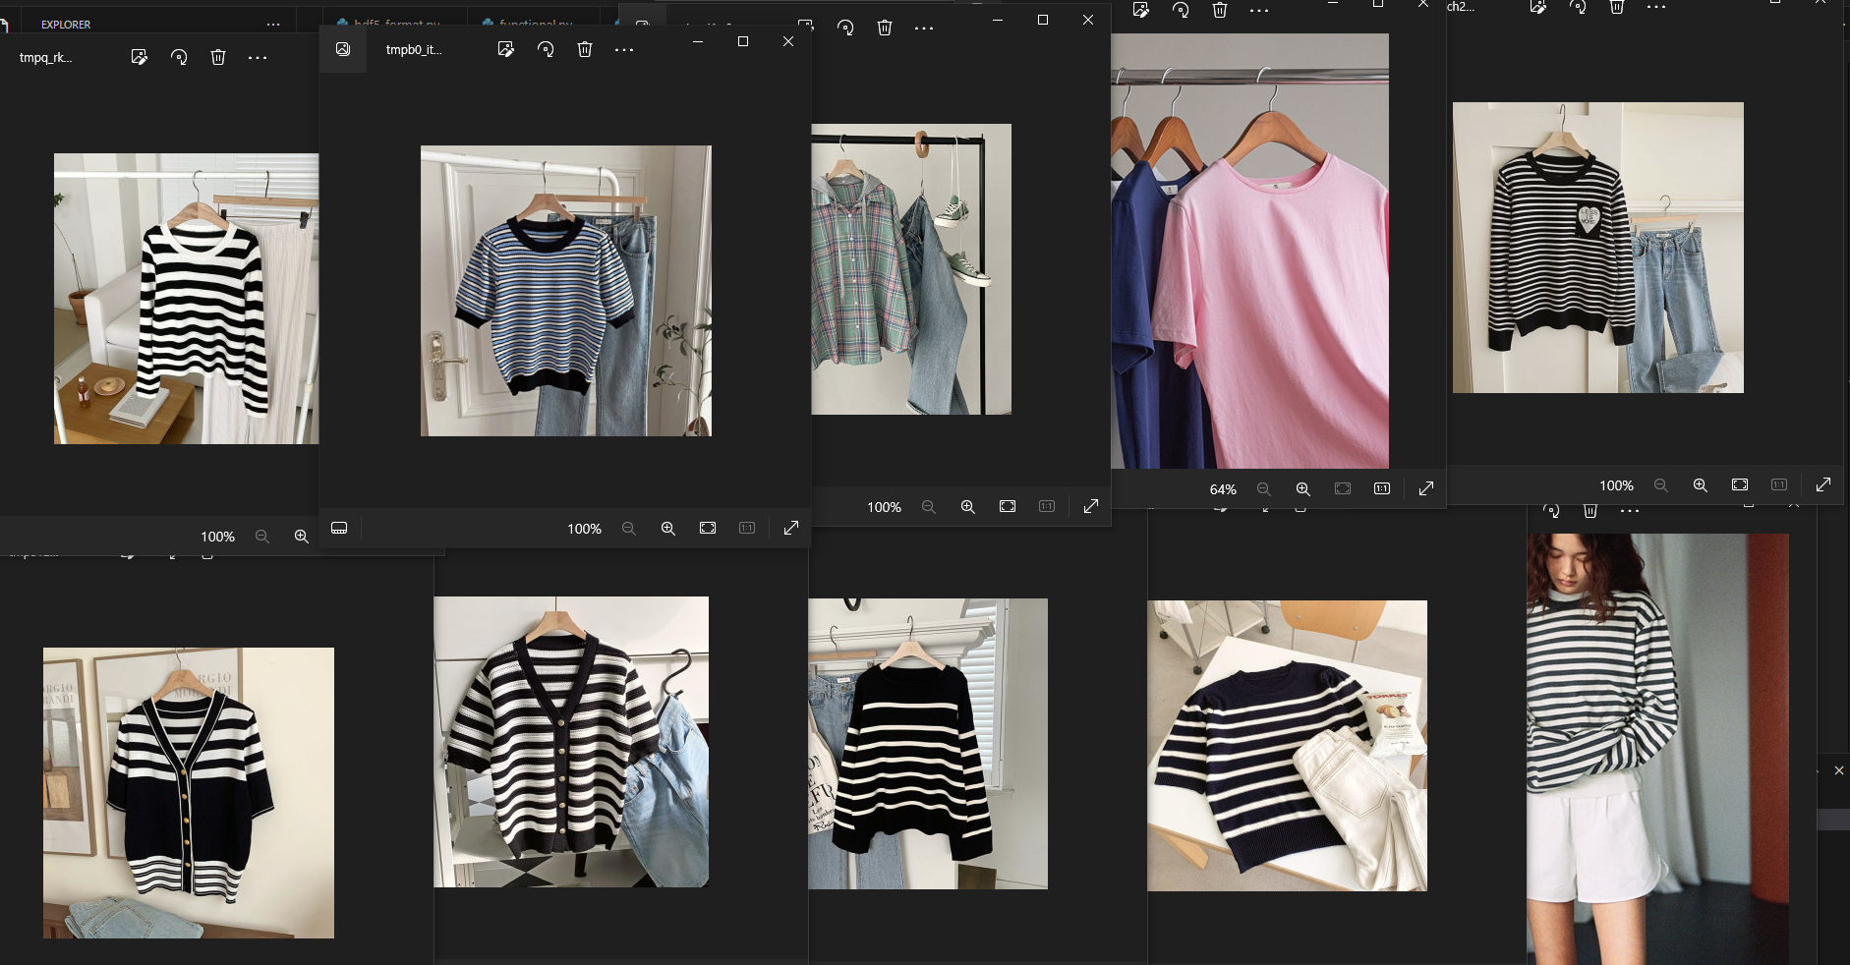
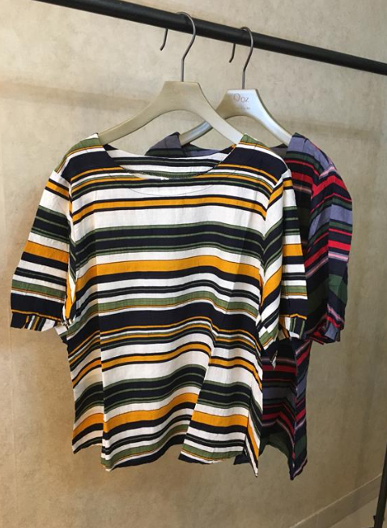
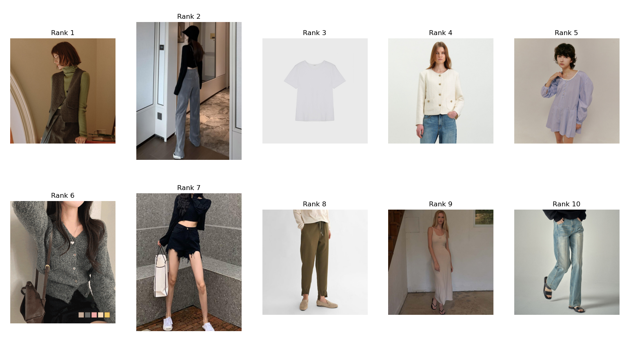
Company MODAMATCH
Modeling Result
힙합 35%
보헤미안 35%
캐주얼 28%

Slide 30
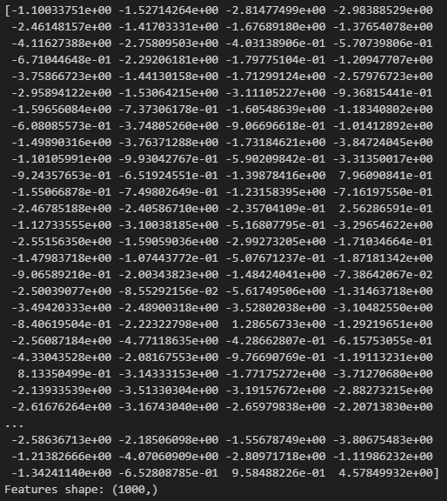
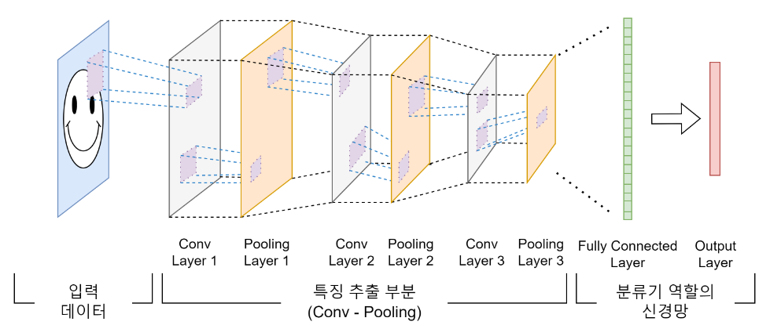
Company MODAMATCH
Present Model
‘합성곱 신경망의 구조 및 작동 방식’

Slide 31
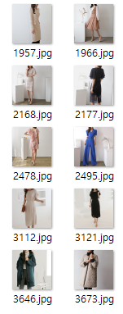


Company MODAMATCH
Present Model
‘Cosine similarity’ 기반
유사 이미지 추출
SPAO
JPG Vectorize
.CSV
안나
65,257개
기프티박스
상품링크,
상품명,
상품가격,
이미지링크
베이지블랑
Insert
Web Crawling
29cm
Input Data
Vectorize
바캉스
보헤미안
힙합
VGG16 Model
…
43%
페미닌
힙합
Input Data
Input Data
Vectorize
Notes:
주요 특징을 잡지 못했는데 어떻게 특징을 잡고 모델링을 했냐?
임의로 style이라는 특징으로 구분이 된다는 가정을 하고 파인튜닝을 진행 했습니다.
우리가 언뜻보기에 구분이 될 것 같아 보였기 때문에 그렇게 정했다.
파인튜닝을 하기위해 먼저 기업데이터에서 200개 정도이 데이터를 선별했고
한하나 라벨링을 하였습니다.
라벨링을 하고 난 뒤에는 resnet50모델을 전이학습 시켰습니다.
PC1 (Principal Component 1):
특징: 이미지 중앙부에서 밝고 주변부는 어두운 색상을 나타냅니다.
의미: 이미지의 조명 패턴을 주로 설명하며, 이미지의 중심에서 가장 큰 밝기 변화가 있음을 나타냅니다.
PC2 (Principal Component 2):
특징: 이미지 중앙에 밝은 영역이 있으며, 그 주변으로 어두운 영역이 있습니다.
의미: 중심과 주변 간의 밝기 대비를 설명하며, 물체의 명암대비나 배경과의 차이를 나타낼 수 있습니다.
PC3 (Principal Component 3):
특징: 중앙에 밝은 영역이 나타나며, 주변으로 갈수록 어두워지는 패턴입니다.
의미: 주로 이미지의 세부적인 밝기 변화나 명암차를 나타냅니다.
PC4 (Principal Component 4):
특징: 청록색과 빨간색이 중앙에 위치하고, 이들 사이에 색상 차이가 두드러집니다.
의미: 색상 대비를 설명하며, 색상 구분이 명확한 객체나 영역을 나타낼 수 있습니다.
PC5 (Principal Component 5):
특징: 핑크색과 녹색의 강한 색상 대비가 있으며, 이미지의 중앙에 위치합니다.
의미: 특정 색상 조합의 대비를 설명합니다. 이는 특정 물체나 배경의 색상 차이와 관련될 수 있습니다.
PC6 (Principal Component 6):
특징: 중앙 상단 부분이 밝고, 하단 부분이 어두운 색상을 보입니다.
의미: 이미지 상단과 하단 간의 밝기 대비를 설명하며, 상의와 하의의 색상 대비나 그림자 효과를 나타낼 수 있습니다.
PC7 (Principal Component 7):
특징: 이미지 전체적으로 중간 밝기의 색상이 분포하며, 세로 방향으로 밝기 변화가 나타납니다.
의미: 이미지에서 세로 방향의 조명 변화나 색상 분포를 설명합니다.
PC8 (Principal Component 8):
특징: 이미지 중앙에 다소 어두운 색상이 위치하고, 주변으로 갈수록 밝아집니다.
의미: 이미지에서 중심부와 주변부 간의 밝기 변화를 나타냅니다.
PC9 (Principal Component 9):
특징: 강한 핑크색과 녹색의 대조가 중앙에 나타나며, 세로 방향으로 색상 차이가 강조됩니다.
의미: 세로 방향으로 색상 대비가 두드러진 물체나 패턴을 설명합니다.
PC10 (Principal Component 10):
특징: 중앙에 어두운 부분이 있으며, 주변은 상대적으로 밝습니다.
의미: 조명이나 색상에 따른 대비가 약하게 나타나며, 세부적인 밝기 변화에 초점을 맞추고 있습니다.

Slide 32
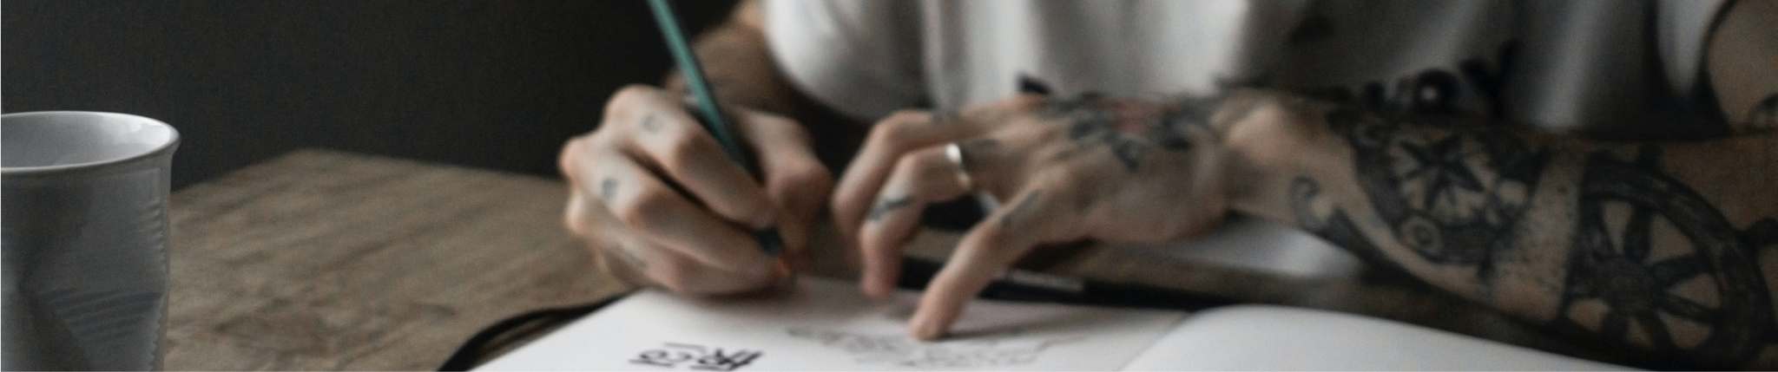
Company MODAMATCH
November 24, 2023
THANK YOU
Q&A

